Slide 1
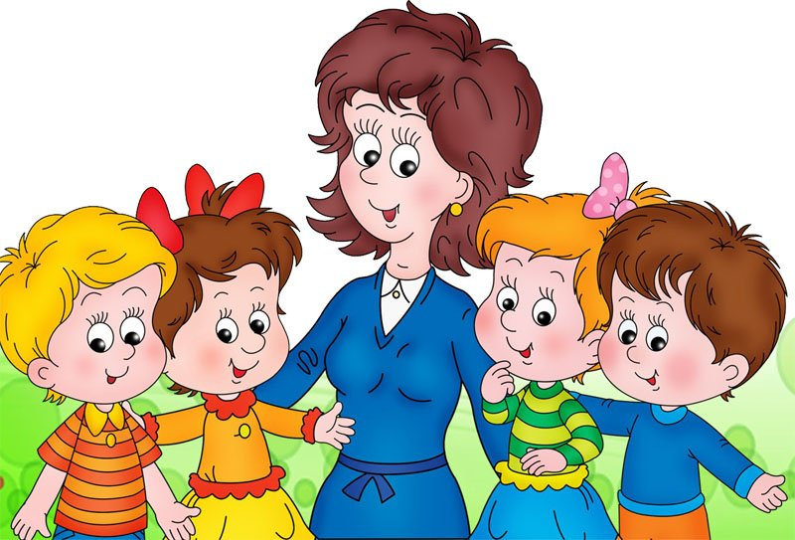
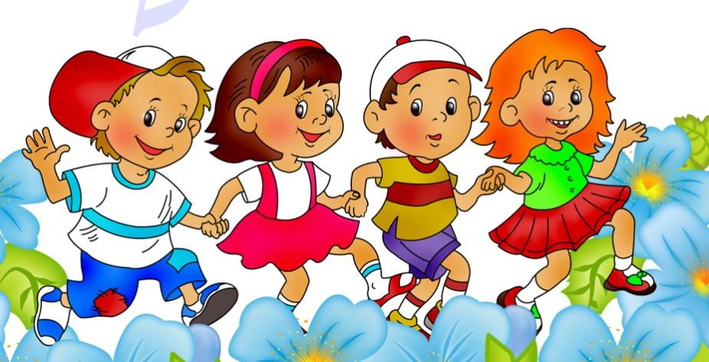
Консультация для воспитателей на тему: «Взаимодействие инструктора по физкультуре с педагогами ДОУ по вопросам физического воспитания, сохранения и укрепления здоровья детей».

Slide 2
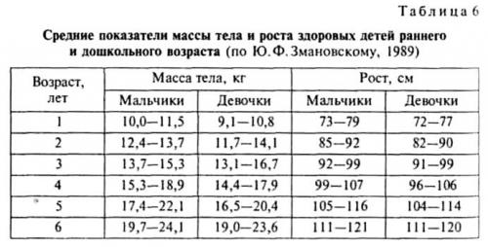

Slide 3
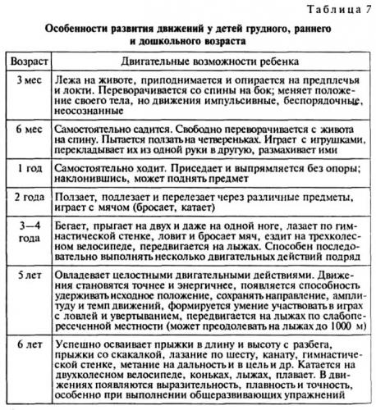
Особенности развития движений у детей дошкольного возраста

Slide 4
Запрещенные и ограниченные упражнения в ДОУ
Круговые вращения головой.
Круговые вращения туловищем.
Стойка на голове.
Чрезмерное вытягивание шеи.
При выполнении упражнений лежа на спине класть согнутые руки под голову (тренировка верхнего брюшного пресса).
При выполнении упражнений лежа на спине, поднимать две ноги вместе.
При выполнении упражнений лежа на животе, поднимать две ноги вместе.
Кувырок вперед.
Лежа на животе, прогиб в поясничном отделе с упором на выпрямленные руки (упражнение кошечка).
Сидение на пятках.
При выполнении дыхательных упражнений поднимать руки вверх.
Прыжки босиком по жесткому покрытию.
Бег босиком, опора на переднюю часть стопы.
Бег с захлестыванием голени.

Slide 5
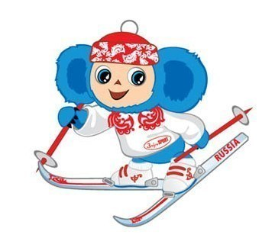
Обучение детей старшего
дошкольного возраста
ходьбе на лыжах.
Вначале важны такие навыки, как умение нести лыжи, раскладывать их на снегу, одевать и снимать их, закреплять ботинки в креплениях. Поэтому первые движения ребенка – постоять на лыжах, присесть, поочередно поднять одну и другую ногу с лыжей, поставить на снег, попытаться пройти ступающим шагом – особенно сложный для ребенка процесс, требующий помощи взрослого, инструктора по физической культуре и воспитателя. Помимо этого дети овладевают ходьбой на лыжах скользящим шагом, повороты на месте и в движении, подъем на горку лесенкой, спуск с нее в низкой стойке, ходьба на длинную дистанцию.
При освоении основных умений в ходьбе на лыжах дети делятся на две подгруппы: первая с инструктором идет на дистанцию, выполняют спуск с горы или подъем в гору, отрабатывают лыжные шаги (скользящий, ступающий, одношажный, широкий, вторая подгруппа с воспитателем выполняют другие спортивные упражнения: катание на санках, катание по ледяным дорожкам, играют в подвижные и спортивные игры.

